Slide 1
Faculté des Sciences et Technologies
Département d’informatique
Stratégies de résolution des problèmes
Exemple: les méthodes d’optimisation
Cours Première année Master Présenté par : Yachba Khadidja
Spécialité : Informatique
Option: RSD

Slide 2
C’est quoi l’optimisation?
L'optimisation est une branche des mathématiques, cherchant à analyser et à résoudre analytiquement ou numériquement les problèmes qui consistent à déterminer le ou les meilleurs éléments d'un ensemble, au sens des critères donnés.
L’objectif d’un problème d’optimisation est de sélectionner la ou les meilleurs solutions qui répondent aux contraintes du problème ainsi qu’aux objectifs définies au départ.
Cette sélection repose sur le principe de comparaison entre les différentes solutions afin d’en tirer les meilleurs et d’éliminer les autres.

Slide 3
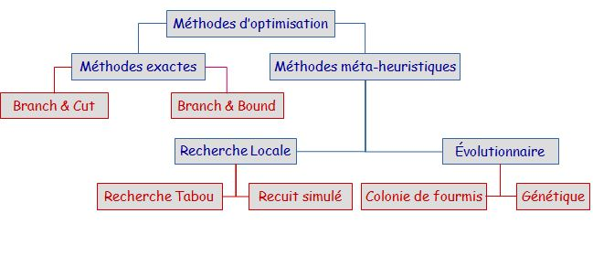
Généralités
Présentation
Notes:
Exemples de mesures ???

Slide 4
Algorithmes exacts ou optimaux
Définition
Un algorithme exact est un algorithme qui cherche, en parcourant tous les ordonnancements ou les optimums possibles, une solution faisable, si jamais celle-ci existe.
Par ailleurs si cet algorithme ne trouve pas de solutions, on en déduit que le problème n'a pas de solutions. Si le problème d'ordonnancement inclut une optimisation la solution trouvée par l'algorithme exact est la meilleure solution possible

Slide 5
Algorithmes exacts ou optimaux
Exemple Branch and bound Algorithme
La méthode du Branch and Bound (B&B) (procédure par évaluation et séparation progressive) est une méthode utilisée pour l’ordonnancement et pour l’optimisation,
Consiste à construire un arbre d'exploration qui énumère toutes les solutions. Ensuite, en utilisant certaines propriétés du problème en question, il faut trouver une manière intelligente d'explorer cet arbre.
Cette méthode utilise une fonction qui permet de fixer une ou plusieurs bornes (tout dépend du problème traité) afin d'évaluer certaines solutions pour, soit les exclure, soit les maintenir comme des solutions potentielles. Bien entendu la performance d'une méthode de B&B dépend, entre autres, de la qualité de cette fonction (de sa capacité d'exclure des solutions partielles le plus tôt possible).

Slide 6
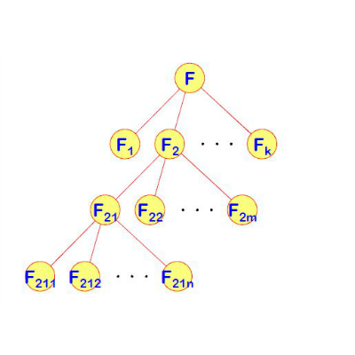
Le probléme de placement des conteneurs en utilisant l’algorithme Branch and Bound
1. Séparer
2. Evaluer (Borner, Bound)
3. Le calcul d’une bonne
solution réalisable
Stratégies de parcours
1.La profondeur d’abord
2. Le meilleur d’abord

Slide 7
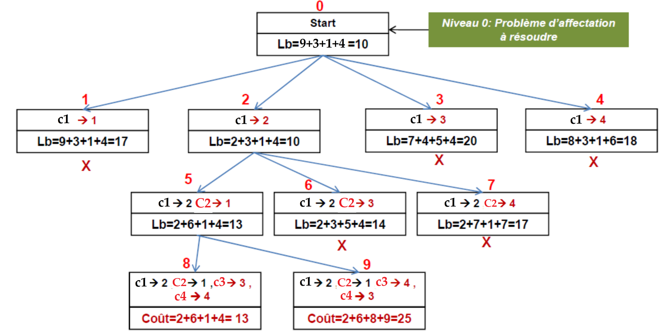
Matrice de Distance
 | P1 | P2 | P3 | P4
C1 | 9 | 2 | 7 | 8
C2 | 6 | 4 | 3 | 7
C3 | 5 | 8 | 1 | 8
C4 | 7 | 6 | 9 | 4
Nniveau 1
Niveau 2
Borne inférieure (LB):
La solution optimale a un coût au moins égal à :
2+3+1+4=10 (somme des coûts minimal de chaque ligne)
Niveau 3
Le conteneur C1 doit être placé dans la pile P2
Le conteneur C2 doit être placé dans la pile P1
Le conteneur C3 doit être placé dans la pile P3
Le conteneur C4 doit être placé dans la pile P4
Le coût de placement dans ce cas est égal à 13
7

Slide 8
Méta heuristiques
Définition
Ce sont des méthodes génériques dont les principes généraux sont inspirés d'autres domaines et sont applicables à différents problèmes d'optimisation combinatoire.
Parmi ces méta heuristiques on peut citer (le Recuit Simulé : Mécanique Statistique, Algorithmes Génétiques, Colonie de fourmis : Bioinformatique, Recherche Tabou : Intelligence artificielle,...).

Slide 9
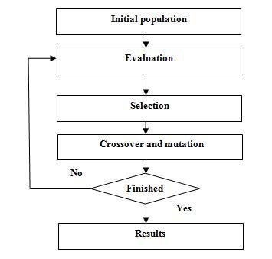
Méta heuristiques
Exemple : Algorithme génétique

Slide 10
Le placement des conteneurs en utilisant l’algorithme génétique
GA: Terminologies de base
Une population: un ensemble d’emplacements vides.
Un individu : une solution à un problème donné : des emplacements des conteneurs dans les piles.

Slide 11
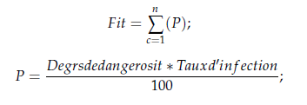
Etape 1: génération de la population initiale
Génération aléatoire.
La population initiale dans cette étude est les emplacements disponibles des conteneurs dans les piles.
Etape 2: Evaluation et Sélection (calcule de la fonction Fitness)
L’évaluation: Consiste à identifier les individus les plus prometteurs
Nous avons attribué une "note" (fonction fitness (Fit) ) ou un indice de qualité à chacun de nos individu.
Sélection
Choisir les individus les mieux adaptés.
1. Sélection par tournoi
2. Sélection par roulette
3. Sélection d'élitiste

Slide 12
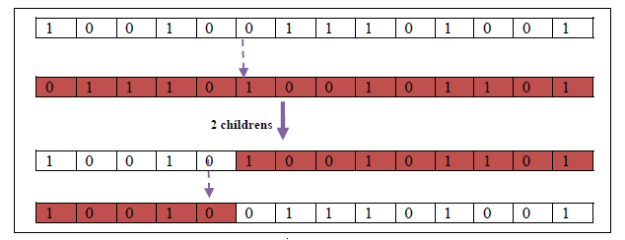
Etape 3 : Croisement
Croisement: Recombiner les gènes de deux individus parents de façon à former deux nouveaux individus fils possédant des caractéristiques issues des deux parents
1. Croisement en un point
2. Croisement en deux points
3. Croisement uniforme

Slide 13
Etape 4 : La Mutation
Etape 5 : Réitération de procéssus
Nombre de générations (iteration).
2. Temps écoulé

Slide 14
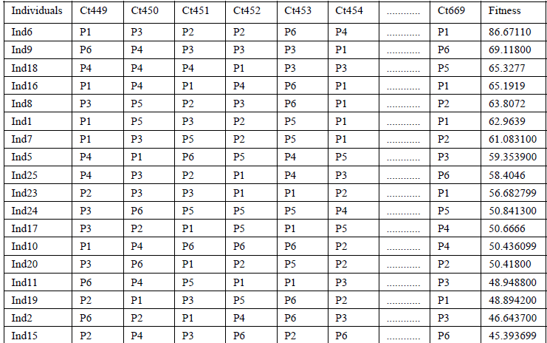
Génération de la population initiale

Slide 15
Sélection

Slide 16
Croisement
Mutation

Slide 17
Meilleurs individus
La solution optimale

Slide 18
Merci pour votre attention ...

